Slide 1






演算法交易期末報告
2
0
2
0
CAPM Alpha Strategy
匯報人：陳易辰、鄭宇倫、洪薏姍、張仁樵
匯報時間 : 2020-01-02

Slide 2


目錄
01
講師心得
02
Beta與股性
03
Alpha策略
04
回測數據

Slide 3


01
PART ONE
講師心得

Slide 4
心得
01
黃唯碩
02
李嘉修
03
韓承佑

Slide 5
02
PART TWO
Beta 與 股性

Slide 6
β與股性
2
所謂股性，指的是股票價格在長期運行中表現出來的某些特性或規律，特指個股收益對市場變動的敏感程度。然而，因為β表示的是市場每獲得1%的收益時，個股所獲收益的百分比，所以可以使用β對個股的股性進行評估:
β >1，攻擊型股票，個股收益波動比大盤大
β <1，防禦型股票，個股收益波動比大盤小
6

Slide 7
Bull與Bear
2
在實際選股時，我們更希望持有那些股性活的股票。即大盤漲時，它們能獲得更高的收益，而大盤跌時，它們跌的更少；同時我們也要避免買到那些股性死的股票，即大盤漲時它們不跟漲，大盤跌時它們卻跌得更多。而這種股性能透過計算Beta.Bull與Beta.Bear得知:
Beta.Bull>1 && Beta.Bear<1 ，股性活的好股票
Beta.Bull<1 && Beta.Bear>1 ，股性死的壞股票
7

Slide 8
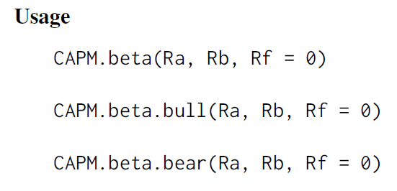
如何計算β
2
PerformanceAnalytics提供了計算三種β的函數:
Ra: 表示要計算β的資產的報酬率
Rb: 表示市場(基準)的報酬率
Rf: 表示無風險利率
8

Slide 9
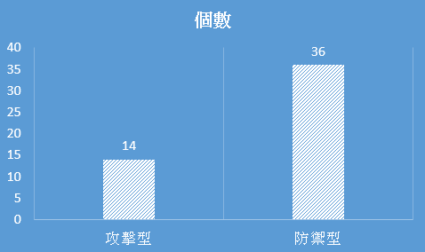
0050的分布
2
我們使用上述三種β ，以台股加權指數為基準，對0050的成分股分別進行計算:
9

Slide 10
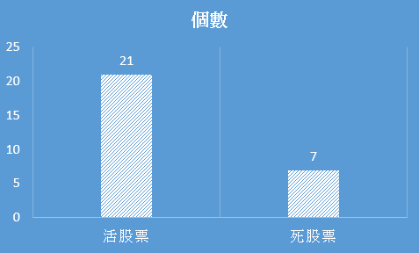
0050的分布
2
我們使用上述三種β ，以台股加權指數為基準，對0050的成分股分別進行計算:
10

Slide 11
03
PART THREE
Alpha策略

Slide 12
Alpha策略
3
CAPM模型假設只有承擔系統風險才能帶來收益，即式(1)中體現的個股i的收益只與市場的收益相關:
E(Ri)-Rf = βi[E(Rm)-Rf] (1)
然而在實際中可能會出現式(2)的情況，即個股i的收益除了與市場相關，還存在一個超額收益alpha:
Ri-Rf = αi+βi(Rm-Rf) (2)
假設無風險利率Rf為0，式(2)可以寫成式(3)的形式:
Ri = αi+βi✕Rm (3)
12

Slide 13
Alpha策略
3
如果Alpha為正，是一個穩定的正收益，那麼我們可以使用個股i和市場指數構建一個投資組合，買入1單位的個股i同時賣空β單位的市場指數，從而不論市場漲跌，都能得到穩定的α收益:
當市場漲時，賣空指數受到的損失可以被個股跟隨市場上漲的部分彌補掉
當市場跌時，個股跟隨市場下跌的部分會被賣空指數得到的收益彌補掉
13

Slide 14
04
PART FOUR
回測績效

Slide 15
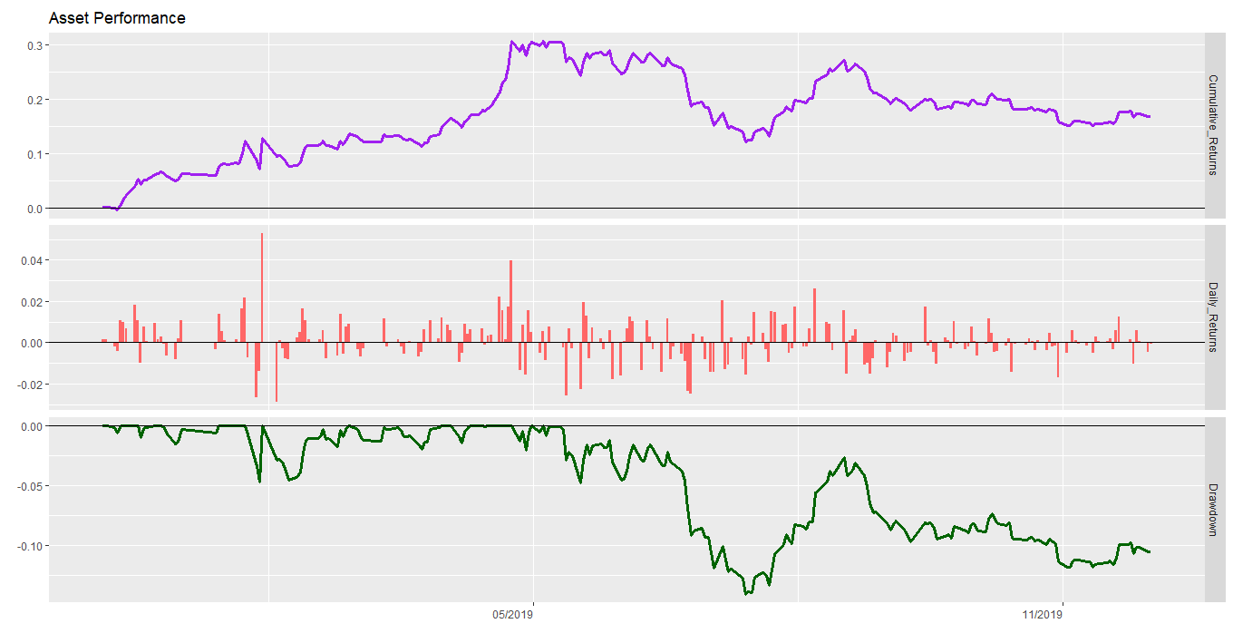
回測績效-5876(上海商銀)
4
15

Slide 16
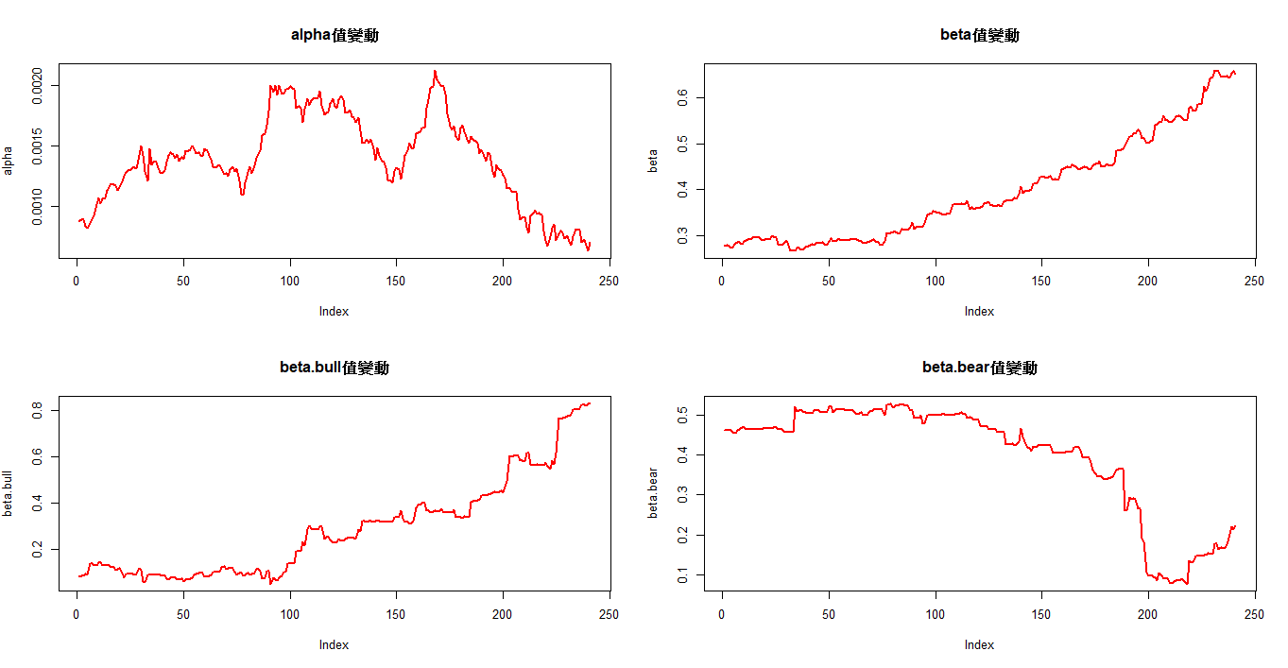
回測績效-5876(上海商銀)
4
16

Slide 17
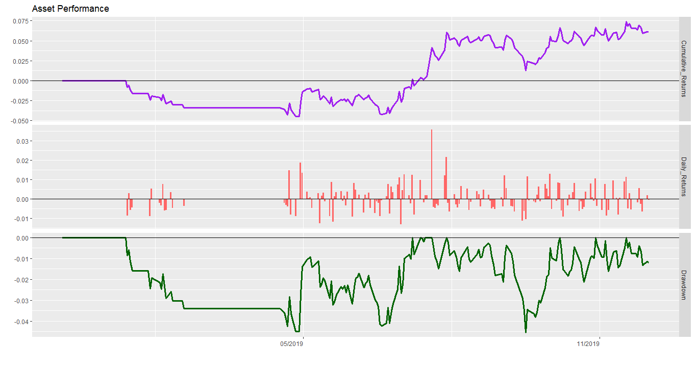
回測績效-2454(聯發科)
4
17

Slide 18
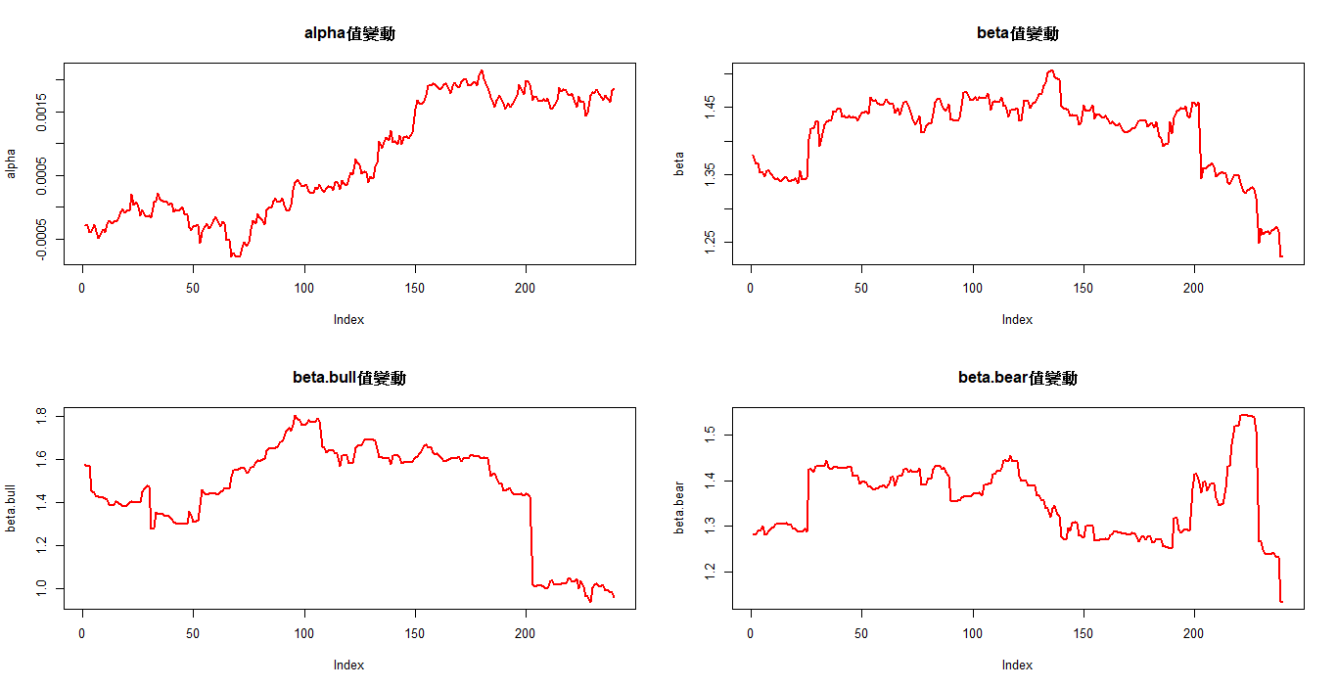
回測績效-2454(聯發科)
4
18

Slide 19
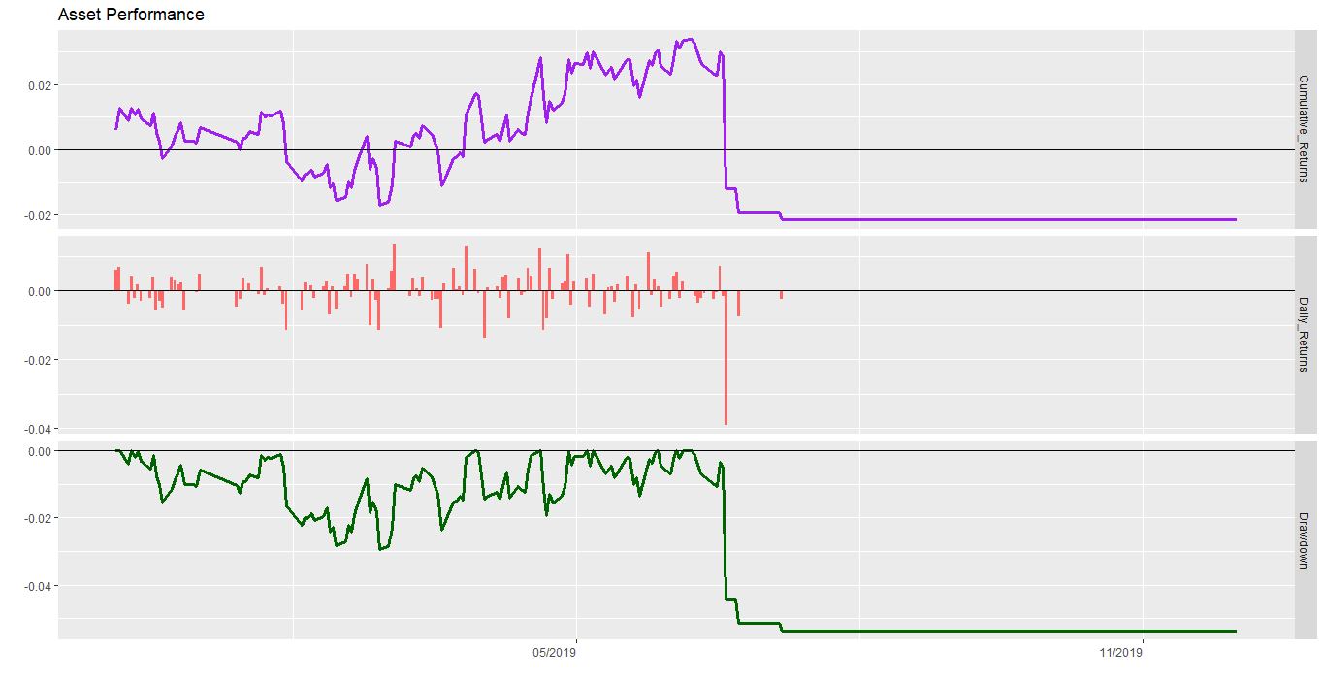
回測績效-1402(遠東新)
4
19

Slide 20
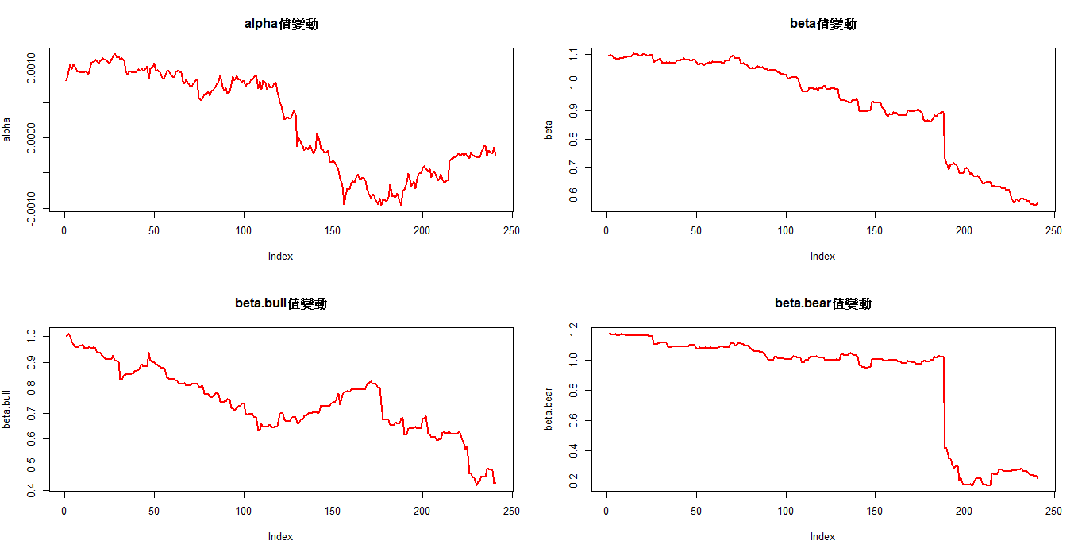
回測績效-1402(遠東新)
4
20

Slide 21
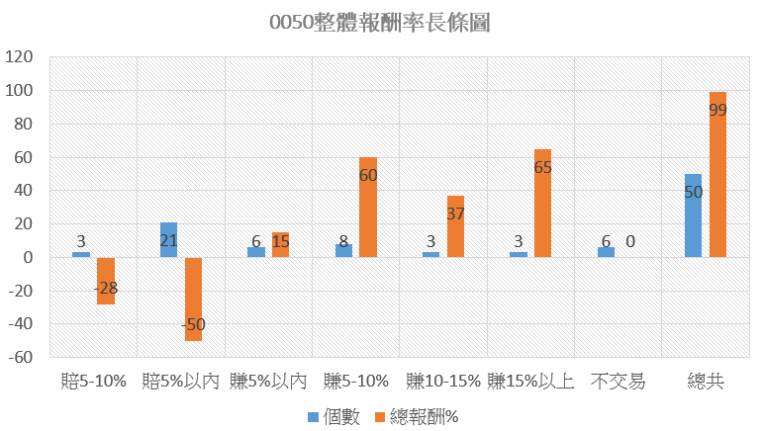
整體回測績效
4
21

Slide 22
總結與所遇到的問題
4
雖然賠的股票個數較多，但其實都是小賠；反而賺的時候會賺比較多，因此所有50支股票的總體報酬為99%。
CAPM的Alpha策略為完美資本市場，因此並沒有考慮手續費與稅收的問題。加上我們發現當Alpha快跌破0時，就已經會開始產生負向損益，因此我們認為應該把Alpha的判斷值改成略大於0，而不是0。
有些股票在Yahoo finance資料異常問題，因此我們直接選擇不交易。
也許可以探討Alpha、 β、 β.Bull、 β.Bear對損益的影響，甚至可以考慮將Alpha改為行業的Alpha。
22

Slide 23
感谢您的欣赏
2
0
2
0
匯報人：陳易辰、鄭宇倫、洪薏姍、張仁樵
匯報時間 : 2020-01-02

